Slide 1
共顶点等线段(自旋模型)构图问题的探究
Achieving results is a hard truth

Slide 2
知识回顾
旋转作为图形变换的主要作用是把分散的线段、角等相关条件集
中起来,从而把已知条件集中在一个我们熟知的基本图形之中,或
者把比较集中的条件通过旋转变换进行打散,转化为一个我们熟知
的基本图形中的相关元素.当一个图形中有公共端点的相等线段,
可考虑将含有相等线段的图形绕公共端点旋转,进而得到全等三角
形,并用相应全等的性质来解决问题.

Slide 3
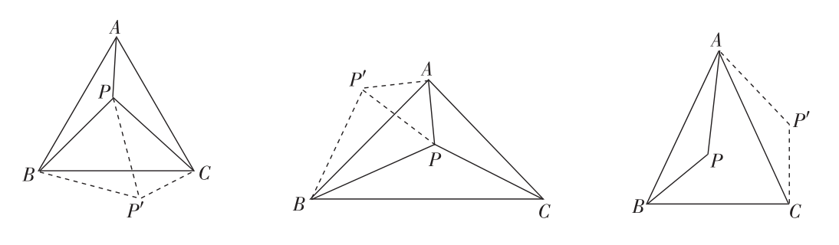
图态剖析:

Slide 4
解题步骤:
(1)从旋转出发,找基本图形和基本结论;
(2)将不确定的元素尽可能地转化为确定的元素;
(3)利用熟悉的三边关系和垂线段最短这类熟悉的结论来处理几何
最值问题.
口诀:
遇60°旋60°,造等边三角形;遇90°旋90°,造等腰直角;遇等腰旋
顶点,造旋转全等.

Slide 5
旋转变换知识的运用:
(1)解决几何最值问题:几何最值两个重要公理依据是:两点之间线
段最短和垂线段最短;
(2)处理有关线段的不等关系;
(3)自己构造绕某点旋转某角度(特别是60°),把共顶点的几条线段
变为首尾相接的几条线段,再变为共线取最小值的问题,达到化折
为直的目的.

Slide 6
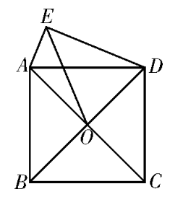
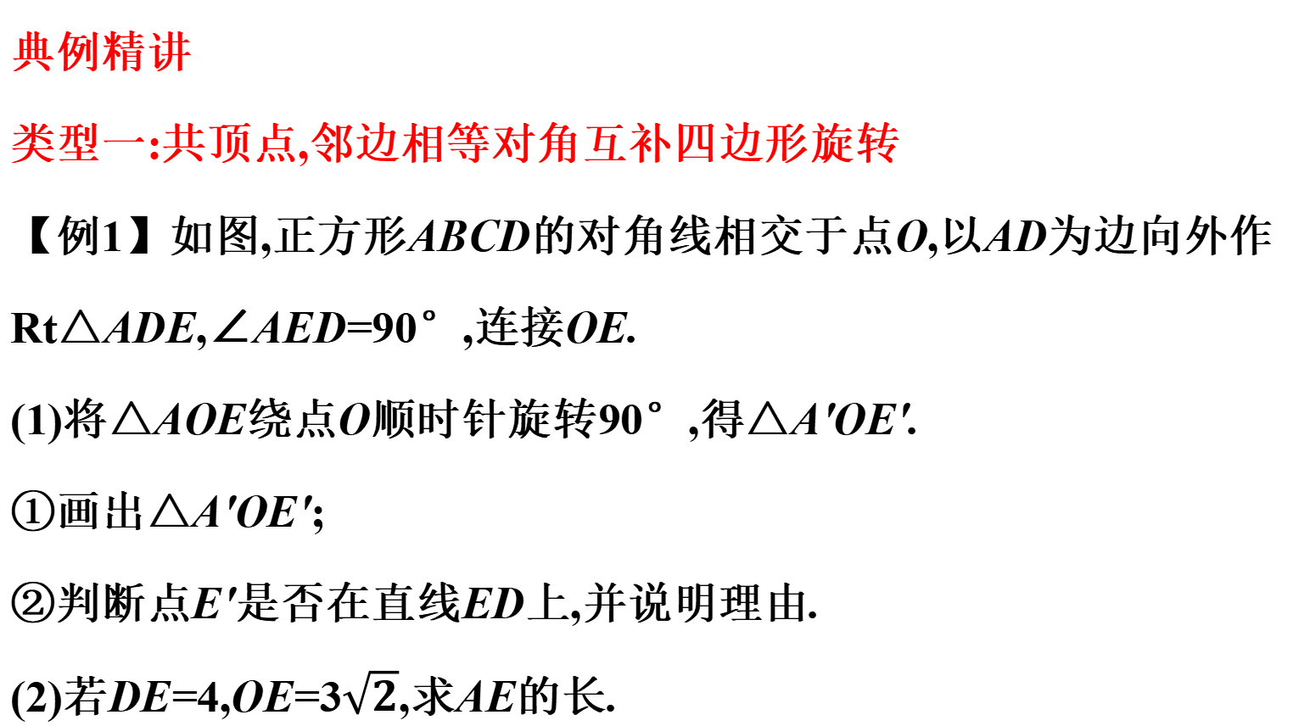
典例精讲
类型一:共顶点,邻边相等对角互补四边形旋转
【例1】如图,正方形ABCD的对角线相交于点O,以AD为边向外作
Rt△ADE,∠AED=90°,连接OE.
(1)将△AOE绕点O顺时针旋转90°,得△A'OE'.
①画出△A'OE';
②判断点E'是否在直线ED上,并说明理由.
(2)若DE=4,OE=3$\sqrt{2}$,求AE的长.

Slide 7
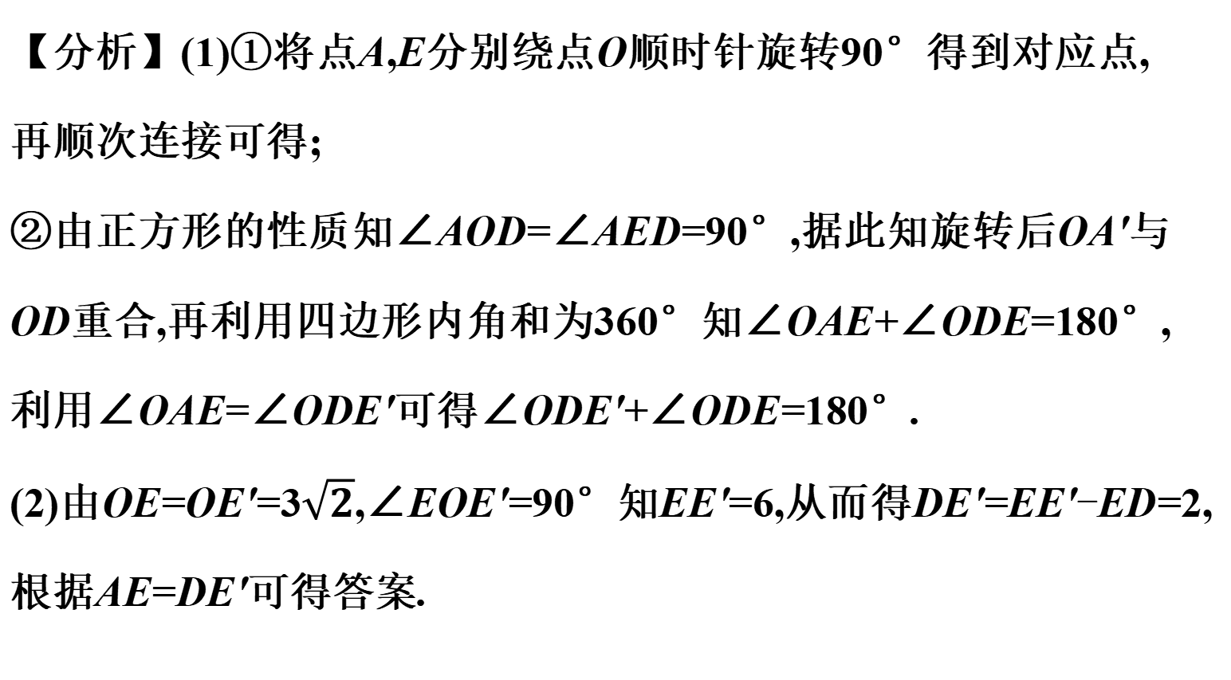
【分析】(1)①将点A,E分别绕点O顺时针旋转90°得到对应点,
再顺次连接可得;
②由正方形的性质知∠AOD=∠AED=90°,据此知旋转后OA'与
OD重合,再利用四边形内角和为360°知∠OAE+∠ODE=180°,
利用∠OAE=∠ODE'可得∠ODE'+∠ODE=180°.
(2)由OE=OE'=3$\sqrt{2}$,∠EOE'=90°知EE'=6,从而得DE'=EE'-ED=2,
根据AE=DE'可得答案.

Slide 8
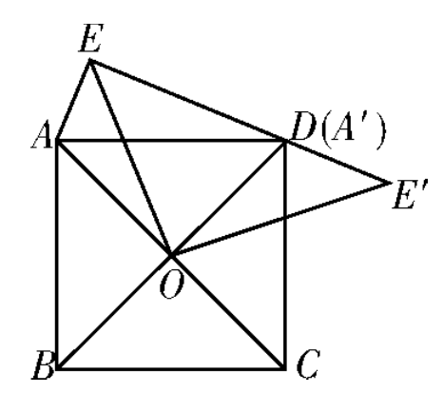
(1)将△AOE绕点O顺时针旋转90°,得△A'OE'.
①画出△A'OE';
②判断点E'是否在直线ED上,并说明理由.
解:(1)①如图,△A'OE'如图所示:
②点E'在直线ED上,
∵四边形ABCD是正方形,
∴∠AOD=∠AED=90°,
则OA旋转后与OD重合,

Slide 9
即OA'与OD重合,
∴∠OAE+∠ODE=180°.
又∵△OAE≌△OA'E',
∴∠OAE=∠OA'E',
即∠OAE=∠ODE',
∴∠ODE'+∠ODE=180°,
即点E'在直线ED上.

Slide 10
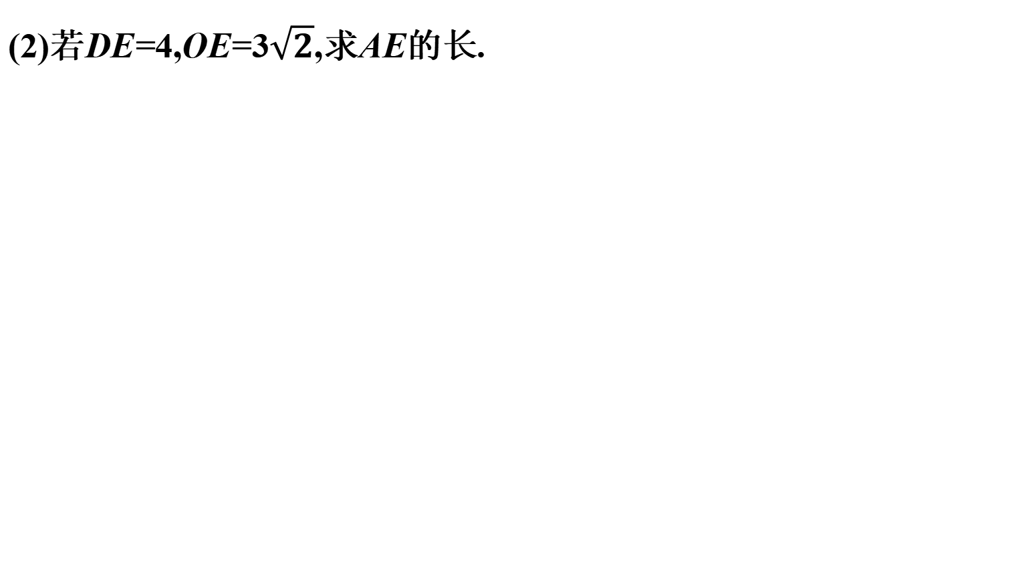
(2)若DE=4,OE=3$\sqrt{2}$,求AE的长.
解:(2)∵OE=OE'=3$\sqrt{2}$,∠EOE'=90°,
∴EE'=6,
∴DE'=EE'-ED=6-4=2,
∴AE=DE'=2.

Slide 11
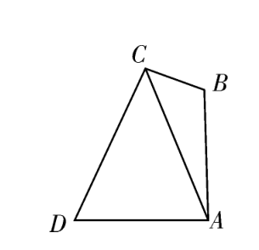
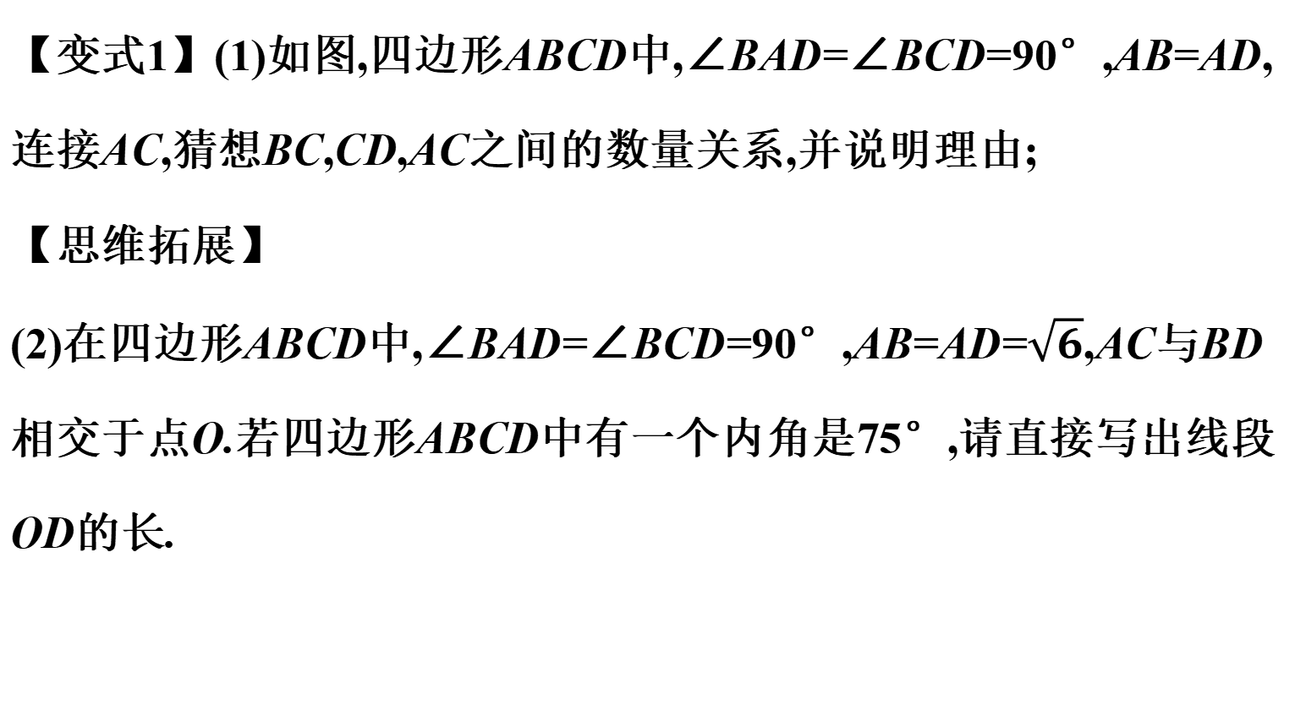
【变式1】(1)如图,四边形ABCD中,∠BAD=∠BCD=90°,AB=AD,
连接AC,猜想BC,CD,AC之间的数量关系,并说明理由;
【思维拓展】
(2)在四边形ABCD中,∠BAD=∠BCD=90°,AB=AD=$\sqrt{6}$,AC与BD
相交于点O.若四边形ABCD中有一个内角是75°,请直接写出线段
OD的长.

Slide 12
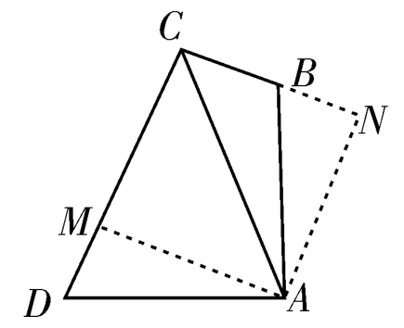
【变式1】(1)如图,四边形ABCD中,∠BAD=∠BCD=90°,AB=AD,
连接AC,猜想BC,CD,AC之间的数量关系,并说明理由;
(1)解:结论:CB+CD=$\sqrt{2}$AC.
理由:如图,过点A作AM⊥CD于点M,
AN⊥CB交CB的延长线于点N.
∵∠DAB=∠DCB=90°,
∴∠CDA+∠CBA=180°,
∵∠ABN+∠ABC=180°,

Slide 13
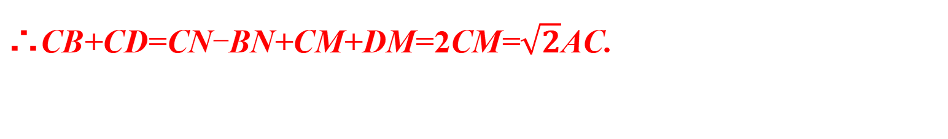
∴∠D=∠ABN,∵∠AMD=∠N=90°,AD=AB,
∴△AMD≌△ANB(AAS),∴DM=BN,AM=AN,
∵AM⊥CD,AN⊥CN,
∴∠ACD=∠ACB=45°, ∴AC=$\sqrt{2}$CM,
∵AC=AC,AM=AN, ∴Rt△ACM≌Rt△ACN(HL),
∴CM=CN,
∴CB+CD=CN-BN+CM+DM=2CM=$\sqrt{2}$AC.

Slide 14
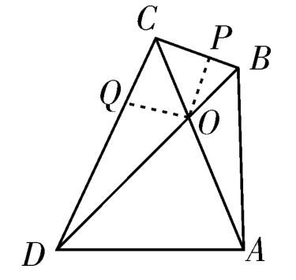
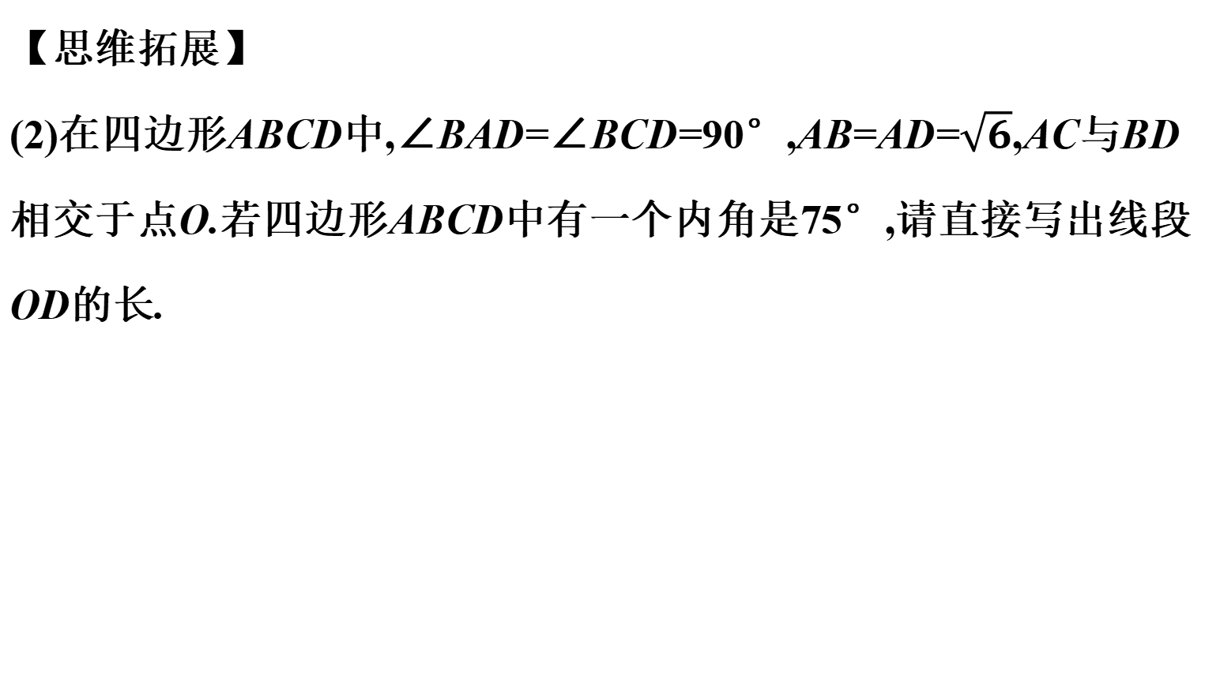
【思维拓展】
(2)在四边形ABCD中,∠BAD=∠BCD=90°,AB=AD=$\sqrt{6}$,AC与BD
相交于点O.若四边形ABCD中有一个内角是75°,请直接写出线段
OD的长.
(2)解:如图,当∠CDA=75°时,
过点O作OP⊥CB于点P,OQ⊥CD于点Q.
∵∠CDA=75°,∠ADB=45°,
∴∠CDB=30°,

Slide 15
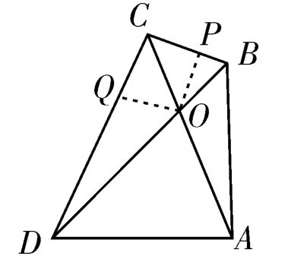
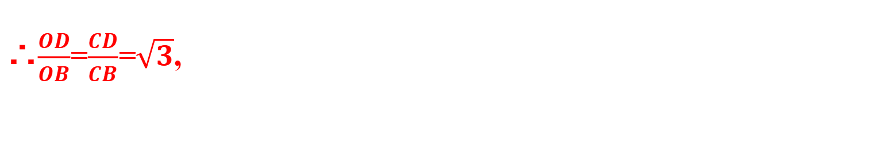
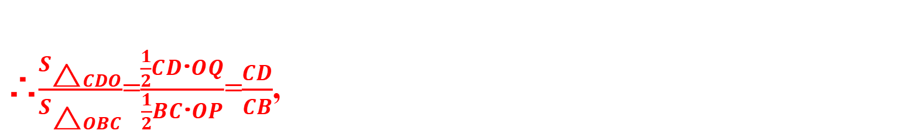
∵∠DCB=90°,
∴CD=$\sqrt{3}$CB,
∵∠DCO=∠BCO=45°,OP⊥CB,OQ⊥CD,
∴OP=OQ,
∴$\frac{S_{\text{△}CDO}}{S_{\text{△}OBC}}$=$\frac{\frac{1}{2}CD\text{·}OQ}{\frac{1}{2}BC\text{·}OP}$=$\frac{CD}{CB}$,
∴$\frac{OD}{OB}$=$\frac{CD}{CB}$=$\sqrt{3}$,

Slide 16
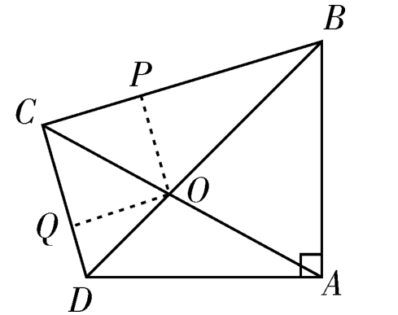
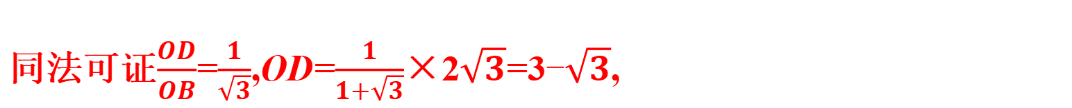
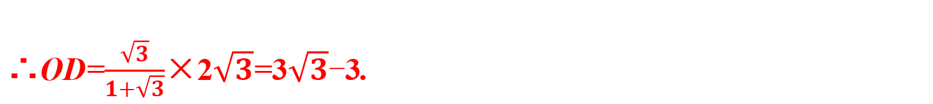
∵AB=AD=$\sqrt{6}$,∠DAB=90°,
∴BD=$\sqrt{2}$AD=2$\sqrt{3}$,
∴OD=$\frac{\sqrt{3}}{1+\sqrt{3}}$×2$\sqrt{3}$=3$\sqrt{3}$-3.
如图,当∠CBA=75°时,
同法可证$\frac{OD}{OB}$=$\frac{1}{\sqrt{3}}$,OD=$\frac{1}{1+\sqrt{3}}$×2$\sqrt{3}$=3-$\sqrt{3}$,
综上所述,满足条件的OD的长为3$\sqrt{3}$-3或3-$\sqrt{3}$.

Slide 17
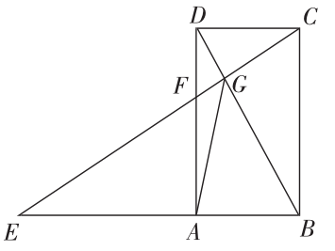
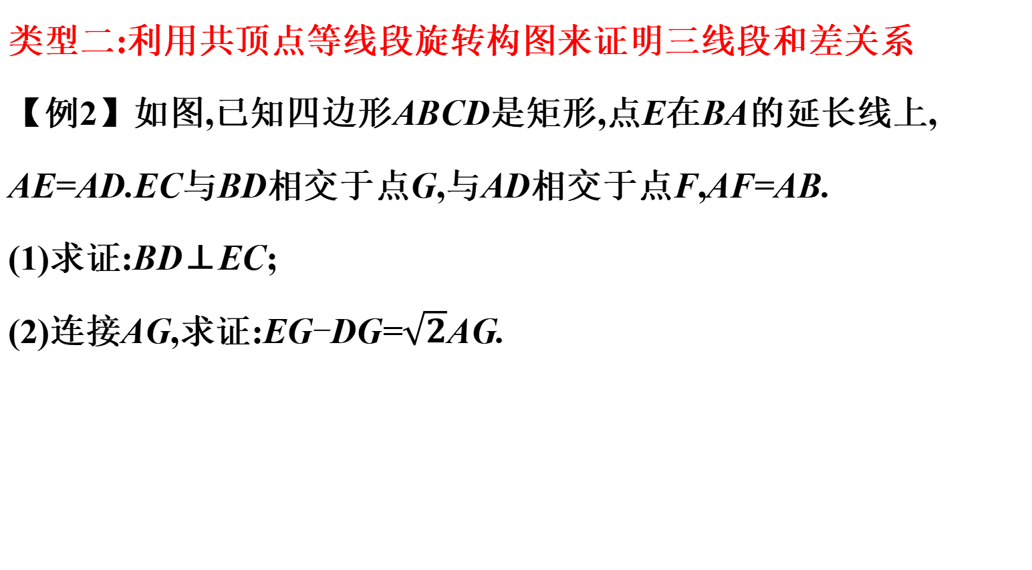
类型二:利用共顶点等线段旋转构图来证明三线段和差关系
【例2】如图,已知四边形ABCD是矩形,点E在BA的延长线上,
AE=AD.EC与BD相交于点G,与AD相交于点F,AF=AB.
(1)求证:BD⊥EC;
(2)连接AG,求证:EG-DG=$\sqrt{2}$AG.
证明:(1)∵四边形ABCD是矩形,点E在BA的延长线上,
∴∠EAF=∠DAB=90°.
又∵AE=AD,AF=AB,

Slide 18
∴△AEF≌△ADB(SAS).
∴∠AEF=∠ADB.
∴∠GEB+∠GBE=∠ADB+∠ABD=90°,
即∠EGB=90°.
故BD⊥EC.

Slide 19
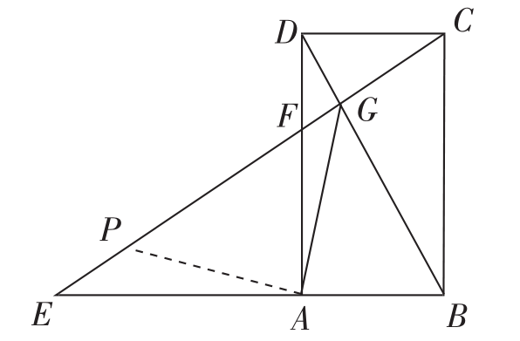
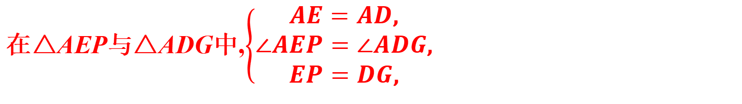
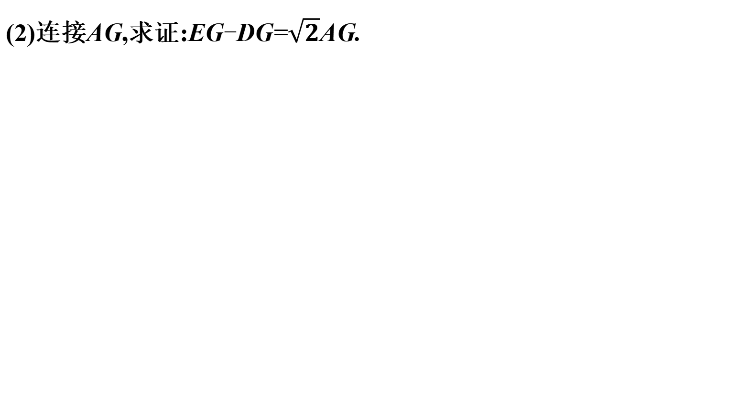
(2)连接AG,求证:EG-DG=$\sqrt{2}$AG.
解:(2)如图,在线段EG上取点P,使得EP=DG.
在△AEP与△ADG中,$\left\{\begin{matrix}AE=AD\text{,} \\ ∠AEP=∠ADG\text{,} \\ EP=DG\text{,}\end{matrix}\right.$
∴△AEP≌△ADG(SAS).∴AP=AG,∠EAP=∠DAG.
∴∠PAG=∠PAD+∠DAG=∠PAD+∠EAP=∠DAE=90°.
∴△PAG为等腰直角三角形.
∴EG-DG=EG-EP=PG=$\sqrt{2}$AG.

Slide 20
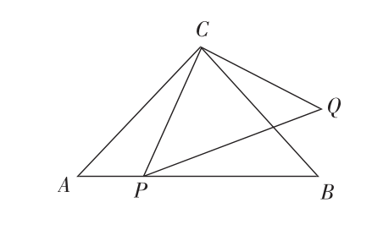
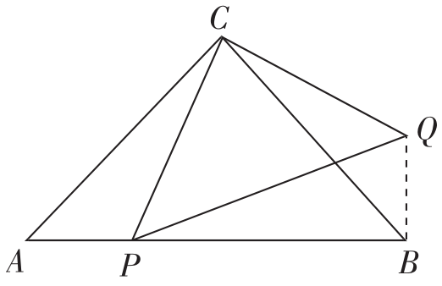
【变式2】如图,在△ABC中,∠ACB=90°,AC=BC,点P在斜边AB上,
以PC为直角边作等腰直角三角形PCQ,∠PCQ=90°,则PA²,PB²,
PC²三者之间的数量关系是 .
PB²+AP²=2CP²
解析:如图,连接BQ.
∵∠ACB=90°,AC=BC,
∴∠CAB=∠CBA=45°.
∵△PCQ是等腰直角三角形,
∴PC=CQ,∠PCQ=90°=∠ACB,PQ²=2CP².

Slide 21
∴∠ACP=∠BCQ.
又∵AC=BC,
∴△ACP≌△BCQ(SAS).
∴∠CAP=∠CBQ=45°.
∴∠ABQ=90°.
∴PB²+BQ²=PQ².
∴PB²+AP²=2CP².
故填PB²+AP²=2CP².

Slide 22
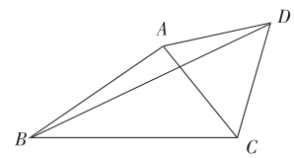
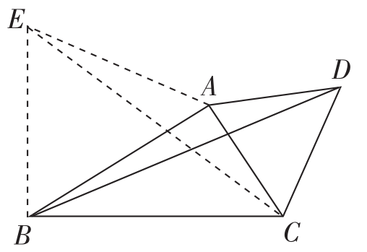
专题过关
1.如图,若∠ABC=30°,△ACD是等边三角形,AB=3,BC=4.
则BD的长为 .
5
解析:如图,以AB为边在△ABC外作等边三角形ABE,
连接CE.
∵△ACD是等边三角形,
∴AD=AC,∠DAC=60°.
∵∠BAE=60°,

Slide 23
∴∠DAC+∠BAC=∠BAE+∠BAC,即∠EAC=∠BAD.
∵AE=AB,∴△EAC≌△BAD(SAS).∴EC=BD.
∵△AEB是等边三角形,∴∠EBA=60°,EB=3.
∵∠ABC=30°, ∴∠EBC=90°.
∵∠EBC=90°,EB=3,BC=4,
∴EC=5.∴BD=5.
故填5.

Slide 24
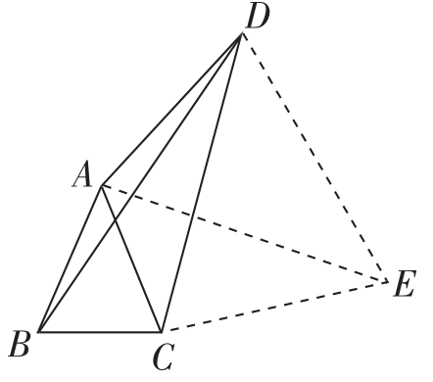
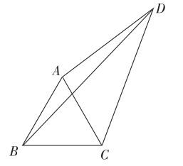
2.如图,四边形ABCD中,AC,BD是对角线,△ABC是等边三角形,
∠ADC=30°,AD=6,BD=10,则CD的长为 .
8
解析:把△BCD绕点C顺时针旋转60°得△ACE,
连接DE,如图所示:
由旋转的性质得:DC=EC,∠DCE=∠ACB=60°,BD=AE=10.
∴△DCE为等边三角形.
∵∠ADC=30°,∴∠ADE=90°.
∴AD²+DE²=AE²,∴DE=$\sqrt{{AE}^{2}\text{−}{AD}^{2}}$=8.
∴CD=DE=8.故填8.

Slide 25
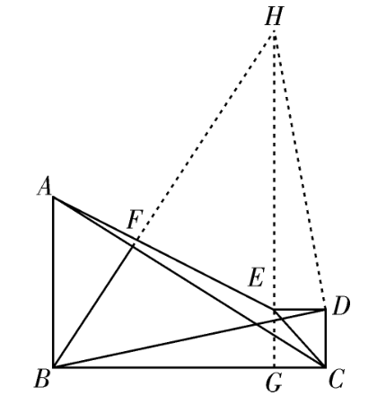
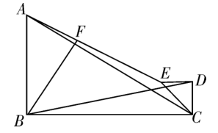
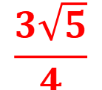
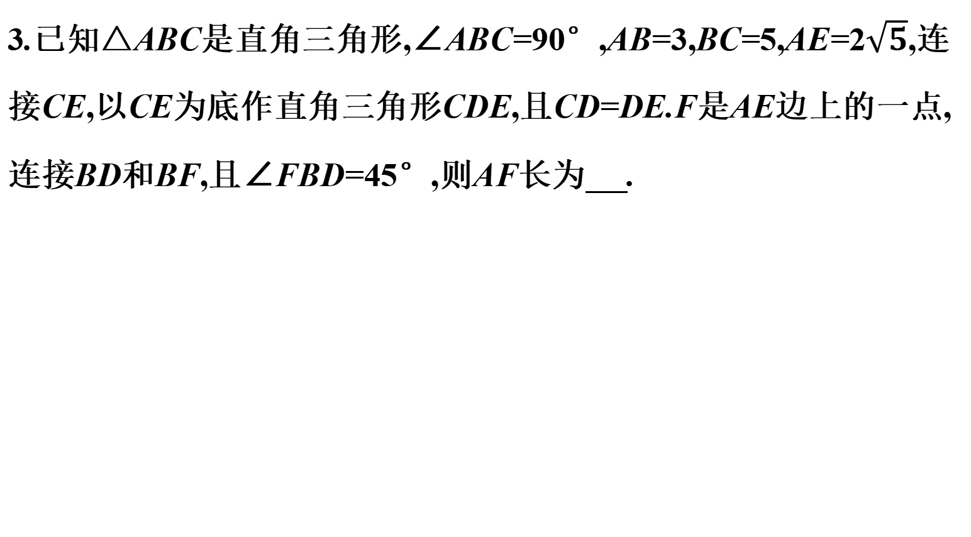
3.已知△ABC是直角三角形,∠ABC=90°,AB=3,BC=5,AE=2$\sqrt{5}$,连
接CE,以CE为底作直角三角形CDE,且CD=DE.F是AE边上的一点,
连接BD和BF,且∠FBD=45°,则AF长为 .
$$\frac{3\sqrt{5}}{4}$$
解析:将线段BD绕点D顺时针旋转90°,得到线段HD,
连接BH,延长HE交BC于G,
∴△BDH是等腰直角三角形,
∴∠HBD=45°,
∵∠FBD=45°,

Slide 26
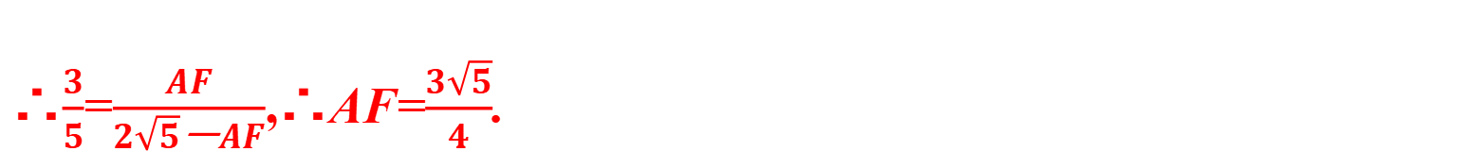
∴点B,F,H共线, 又∵△EDC是等腰直角三角形,
∴HD=BD,∠EDH=∠CDB,ED=CD,
∴△EDH≌△CDB(SAS),∴EH=CB=5,∠DHE=∠CBD,
∴∠BGH=∠BDH=90°,∴HE∥AB,
∴△ABF∽△EHF, ∴$\frac{AB}{EH}$=$\frac{AF}{EF}$=$\frac{AF}{AE\text{−}AF}$,∵AE=2$\sqrt{5}$,
∴$\frac{3}{5}$=$\frac{AF}{2\sqrt{5}\text{−}AF}$,∴AF=$\frac{3\sqrt{5}}{4}$.

Slide 27
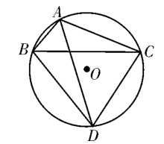
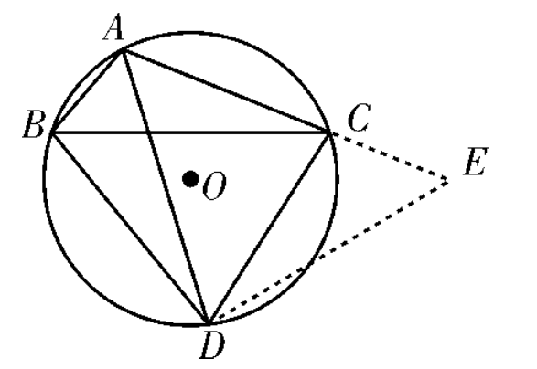
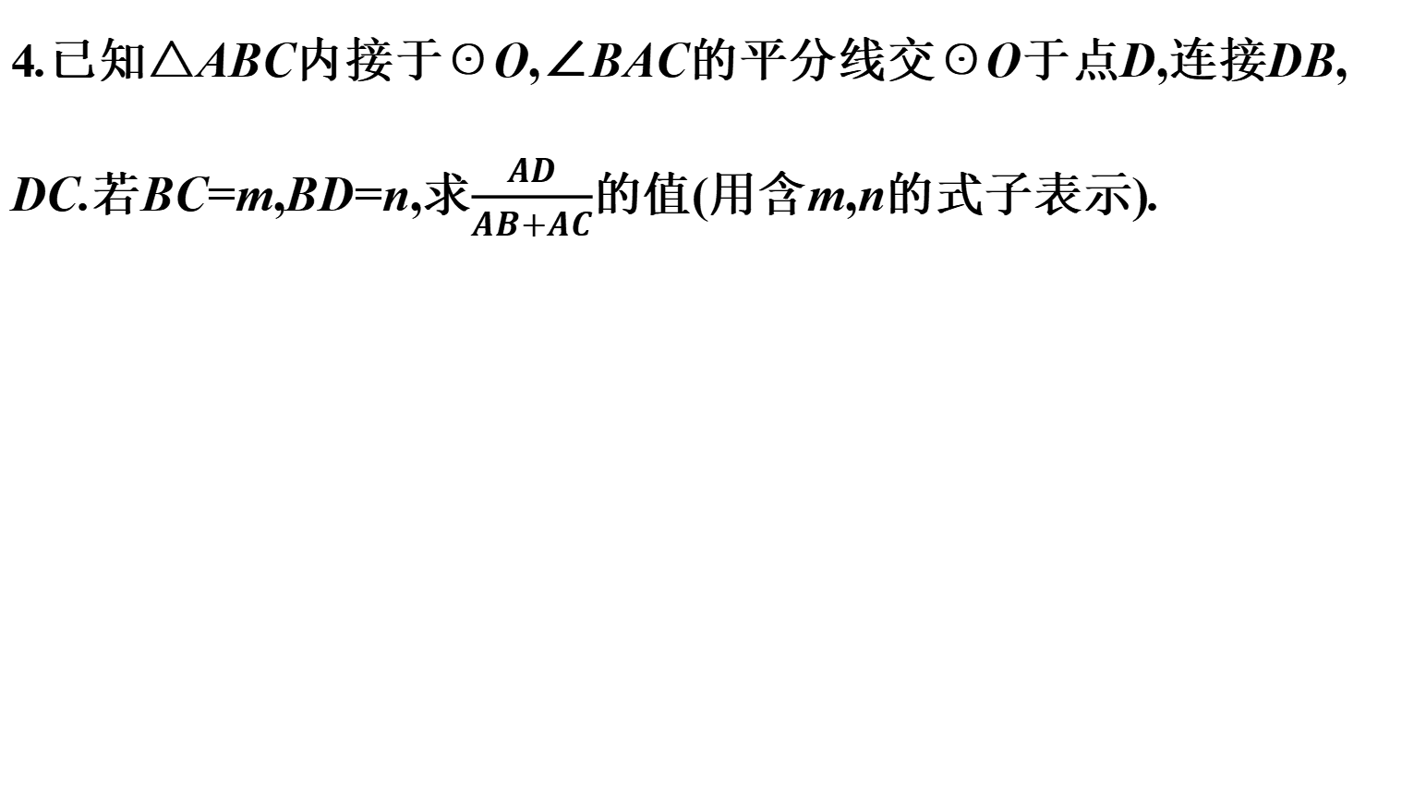
4.已知△ABC内接于☉O,∠BAC的平分线交☉O于点D,连接DB,
DC.若BC=m,BD=n,求$\frac{AD}{AB+AC}$的值(用含m,n的式子表示).
解:∵AD平分∠BAC,∴∠BAD=∠CAD.
∴BD=CD.
又∵四边形ABCD为圆内接四边形,
∴∠ACD+∠ABD=180°.
把△ABD绕点D顺时针旋转∠BDC的度数,

Slide 28
使得BD与CD重合,点B与点C重合,BA在AC延长线上.
∴AB=CE.
∵DC=DC,∴∠DBC=∠DAC.
又∵△BDC和△DAE都是等腰三角形,
∴∠BCD=∠DBC,∠E=∠DAC,
∴△DBC∽△DAE.
$\frac{AD}{AB+AC}$=$\frac{AD}{AE}$=$\frac{BD}{BC}$=$\frac{n}{m}$.

Slide 29
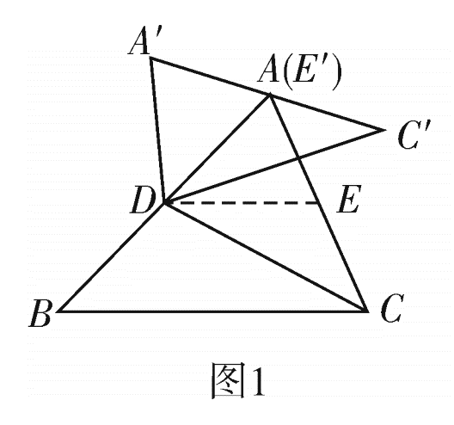
5.【知识技能】
(1)如图1,在△ABC中,DE是△ABC的中位线.连接CD,将△ADC绕点D按逆时针方向旋转,得到△A'DC'.当点E的对应点E'与点A重合时,求证:AB=BC.
(1)证明:∵DE是△ABC的中位线,
∴DE=$\frac{1}{2}$BC且AD=DB=$\frac{1}{2}$AB.
又∵△ADC绕点D按逆时针方向旋转得到△A'DC'
∴DE=AD.∴AB=BC.

Slide 30
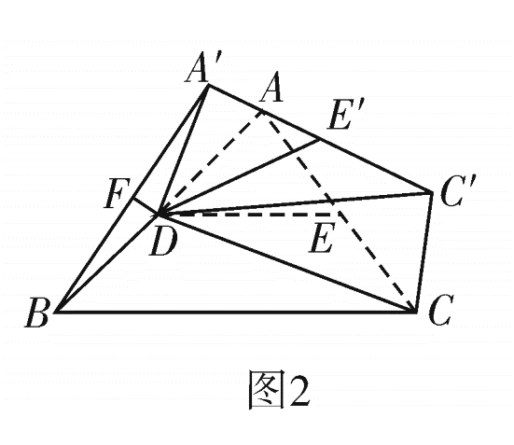
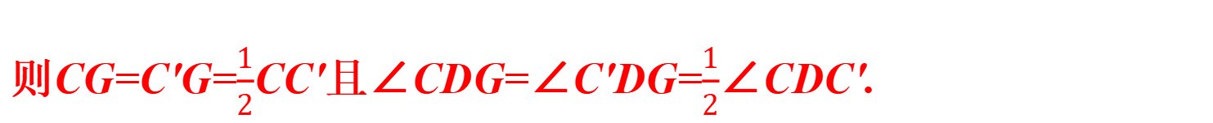
【数学理解】
(2)如图2,在△ABC中(AB<BC),DE是△ABC的中位线.连接CD,将△ADC绕点D按逆时针方向旋转,得到△A'DC',连接A'B,C'C,作△A'BD的中线DF.求证:2DF·CD=BD·CC'.
(2)证明:由题意可知:
DC=DC',DA=DA',∠CDC'=∠ADA'.
作DG⊥CC',
则CG=C'G=$\frac{1}{2}$CC'且∠CDG=∠C'DG=$\frac{1}{2}$∠CDC'.

Slide 31
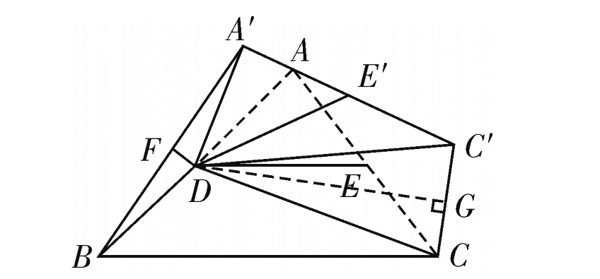
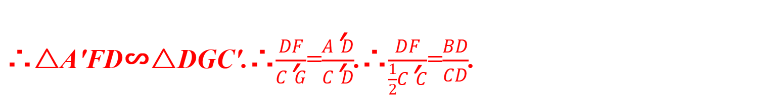
又∵BD=DA=DA',∴∠A'BD=∠BA'D.
根据外角定理∠A'DA=∠A'BD+∠BA'D,
∴∠BA'D=$\frac{1}{2}$∠A'DA.∴∠BA'D=∠C'DG.
又∵DB=DA',DF是△A'BD的中线,
∴DF⊥A'B.∴∠A'FD=90°.
∴△A'FD∽△DGC'.∴$\frac{DF}{C\text{′}G}$=$\frac{A\text{′}D}{C\text{′}D}$.∴$\frac{DF}{\frac{1}{2}C\text{′}C}$=$\frac{BD}{CD}$.
∴2DF·CD=BD·CC'.

Slide 32
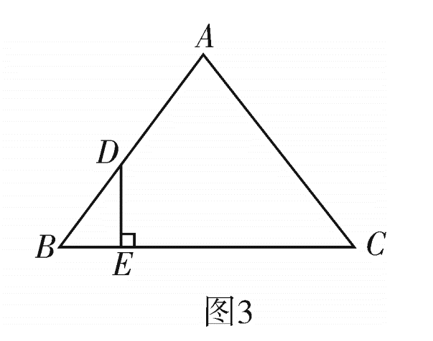
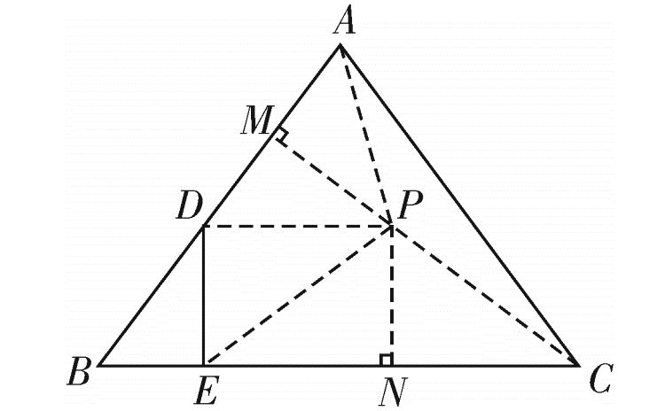
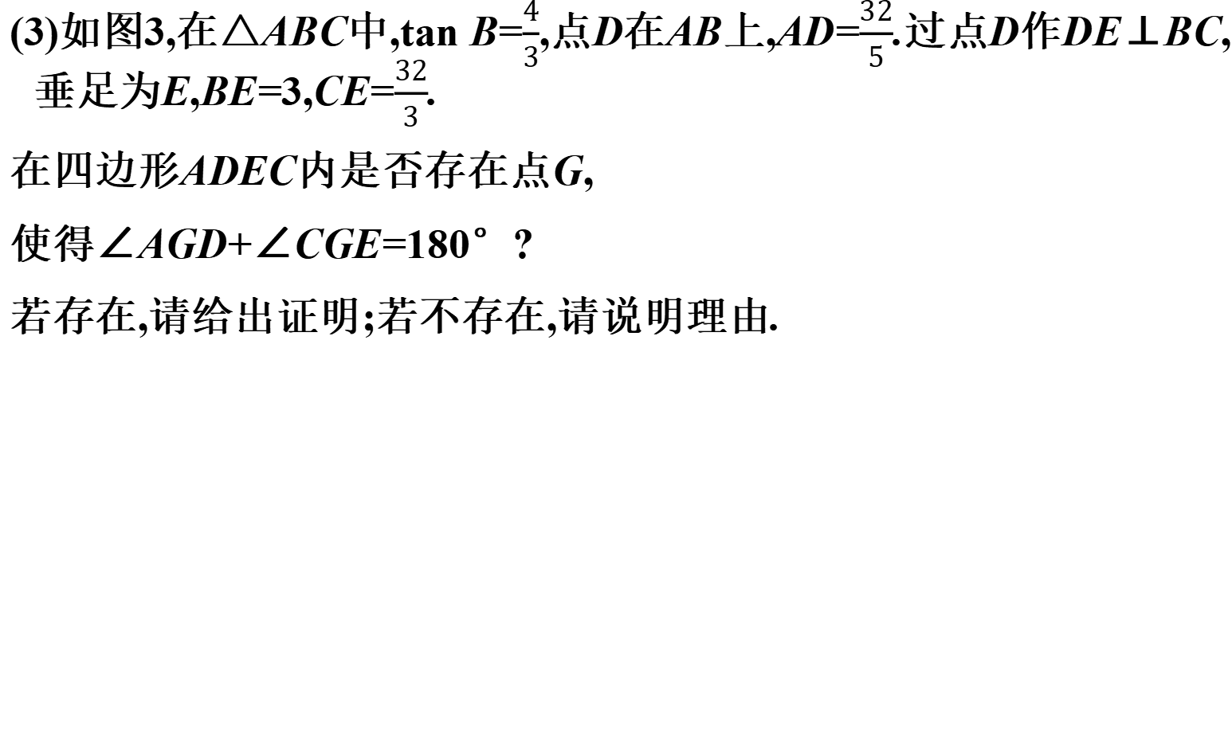
(3)如图3,在△ABC中,tan B=$\frac{4}{3}$,点D在AB上,AD=$\frac{32}{5}$.过点D作DE⊥BC,垂足为E,BE=3,CE=$\frac{32}{3}$.
在四边形ADEC内是否存在点G,
使得∠AGD+∠CGE=180°?
若存在,请给出证明;若不存在,请说明理由.
(3)解:存在点G使得∠AGD+∠CGE=180°.
∵DE⊥BC,∴∠DEB=90°.
∴在Rt△BDE中,
DE=BE·tan B=3×$\frac{4}{3}$=4,BD=$\sqrt{BE^{2}+DE^{2}}$=$\sqrt{3^{2}+4^{2}}$=5.
过点C作CM⊥AB于点M,

Slide 33
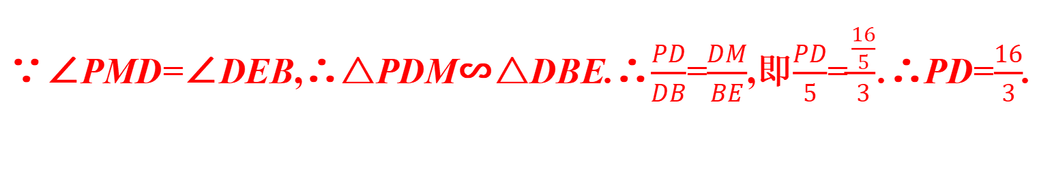
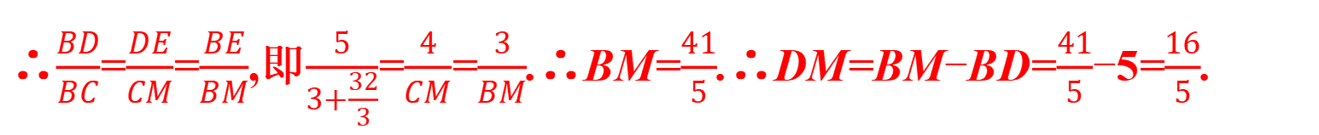
∴∠CMB=∠DEB=90°.∵∠B=∠B,∴△BDE∽△BCM.
∴$\frac{BD}{BC}$=$\frac{DE}{CM}$=$\frac{BE}{BM}$,即$\frac{5}{3+\frac{32}{3}}$=$\frac{4}{CM}$=$\frac{3}{BM}$.∴BM=$\frac{41}{5}$.∴DM=BM-BD=$\frac{41}{5}$-5=$\frac{16}{5}$.
∵AD=$\frac{32}{5}$,∴DM=$\frac{1}{2}$AD.∴M是AD的中点.
∴CM是AD的垂直平分线.过点D作DP∥BC,交CM于点P,
连接AP,EP,∴PA=PD.
∴根据三线合一得∠DPM=∠APM.∵DP∥BC,∴∠MDP=∠B.
∵∠PMD=∠DEB,∴△PDM∽△DBE.∴$\frac{PD}{DB}$=$\frac{DM}{BE}$,即$\frac{PD}{5}$=$\frac{\frac{16}{5}}{3}$.∴PD=$\frac{16}{3}$.

Slide 34
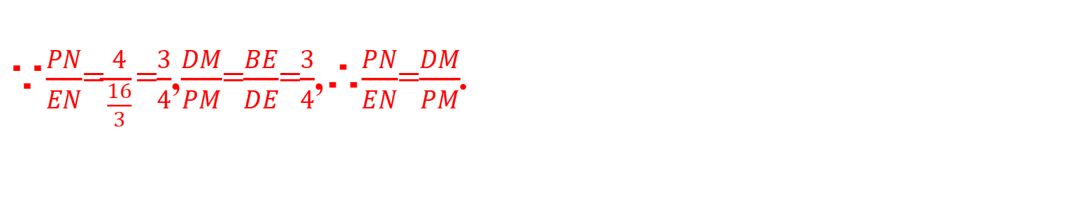
过点P作PN⊥BC于点N,
则四边形DENP是矩形,∴EN=DP=$\frac{16}{3}$,PN=DE=4.
∵EC=$\frac{32}{3}$,∴EN=$\frac{1}{2}$EC.∴N是EC的中点,
∴PN垂直平分EC.∴PE=PC.∴∠EPN=∠CPN=$\frac{1}{2}$∠EPC.
∵$\frac{PN}{EN}$=$\frac{4}{\frac{16}{3}}$=$\frac{3}{4}$,$\frac{DM}{PM}$=$\frac{BE}{DE}$=$\frac{3}{4}$,∴$\frac{PN}{EN}$=$\frac{DM}{PM}$.

Slide 35
又∠PNE=∠DMP=90°,∴△PEN∽△DPM.
∴∠EPN=∠PDM.
∵∠MPD+∠PDM=180°-∠PMD=90°.
∴∠MPD+∠EPN=90°,即$\frac{1}{2}$∠APD+$\frac{1}{2}$∠EPC=90°.
∴∠APD+∠EPC=180°.
∴当点G与点P重合时,满足∠AGD+∠CGE=180°.

